Slide 1
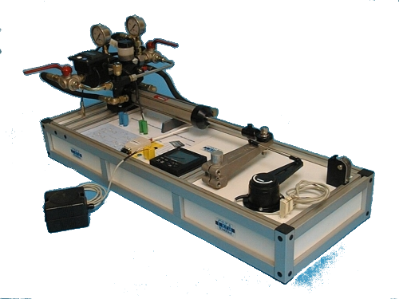
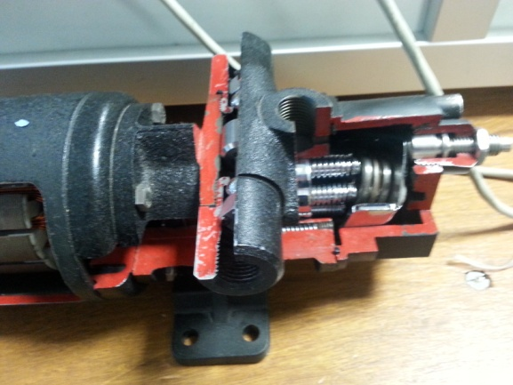
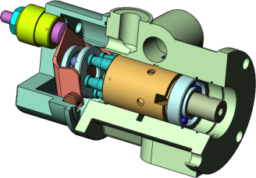

7 – Étude des Systèmes Mécaniques : Analyser, Concevoir, Réaliser
Étude de la pompe du pilote automatique de voilier

Slide 2
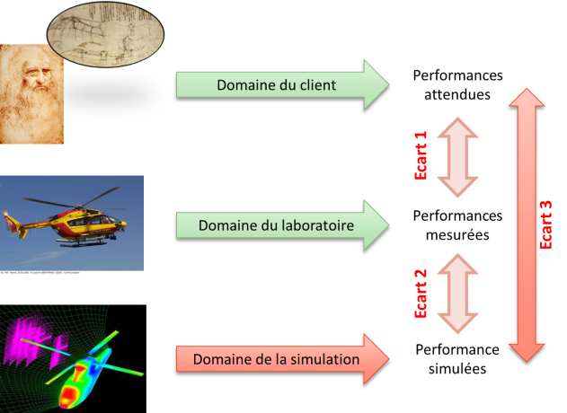
Contexte

Slide 3
Préambule
Quel est le but d’une pompe hydraulique ?
Quelle est la fonction de la pompe dans la chaîne fonctionnelle ?
Comment calculer la puissance en entrée de pompe ?
Comment calculer la puissance en sortie de pompe ?
Copier le dossier TP_02_SW_Meca3D_Assemblage_Pompe dans vos documents personnels

Slide 4
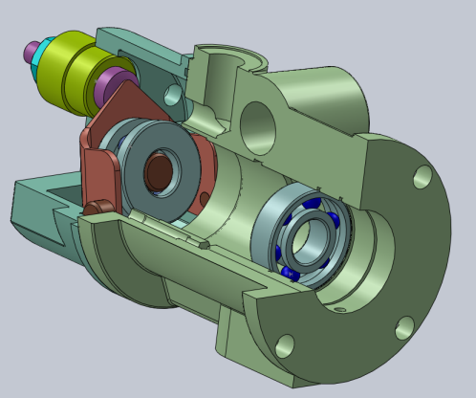
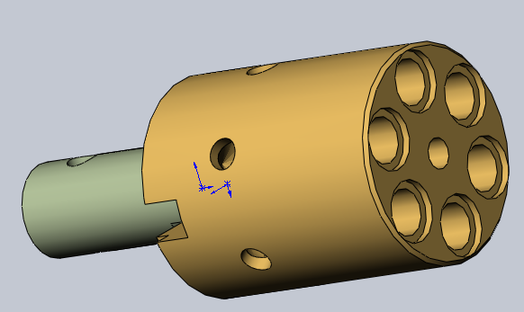
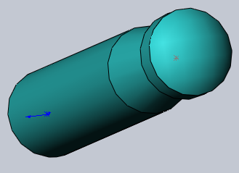
Assemblage de la pompe
Objectif assembler la pompe
Pour assembler la pompe on dispose de 3 ensembles
Ensemble fixe.SLDASM | Barillet+Entraineur.SLDASM | Piston.SLDPRT

Slide 5
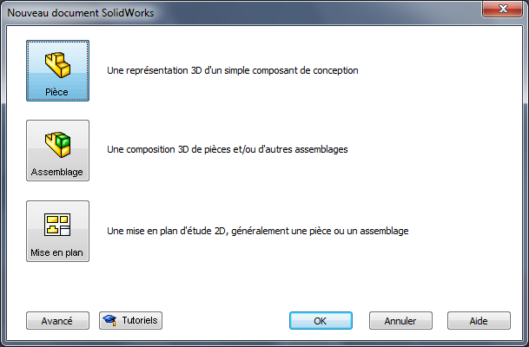
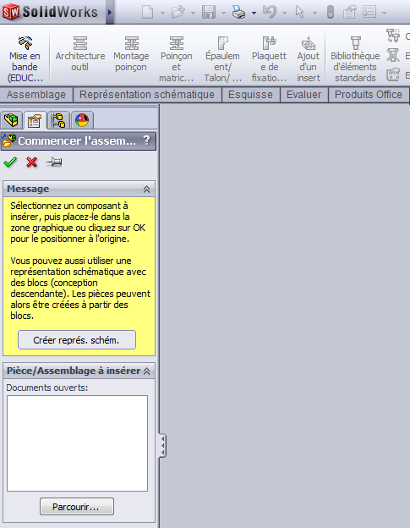
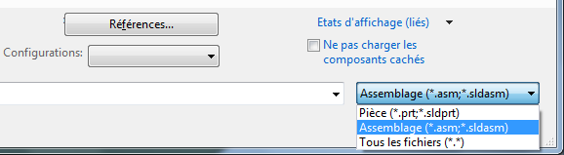
Assemblage de la pompe Débuter
Ouvrir SolidWorks
Créer un nouvel Assemblage
Importer le bâti (ensemble qui est fixe dans le mouvement du mécanisme)
Sélectionner
Ensemble fixe.SLDASM

Slide 6
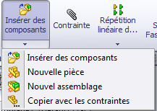
Assemblage de la pompe Débuter
Importer successivement :
Barillet+Entraineur.SLDASM
Piston.SLDPRT

Slide 7
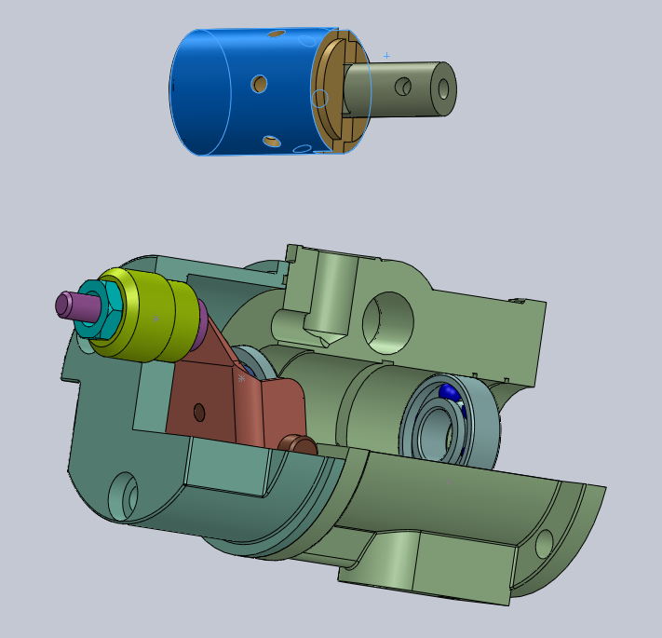
Assemblage de la pompe Ajouter les contraintes
Le but est d’ajouter des contraintes pour mettre en position les pièces les unes par rapport aux autres
Le seul mouvement possible entre le barillet et le bâti est une rotation. Ce type de liaison est appelé une liaison pivot. Géométriquement, il va donc falloir assurer :
une coaxialité entre l’axe du bâti et l’axe du barillet;
Un contact entre une partie plane du barillet et une parie plane du roulement
Coaxialité des cylindres
Contact plan – plan

